Slide 1


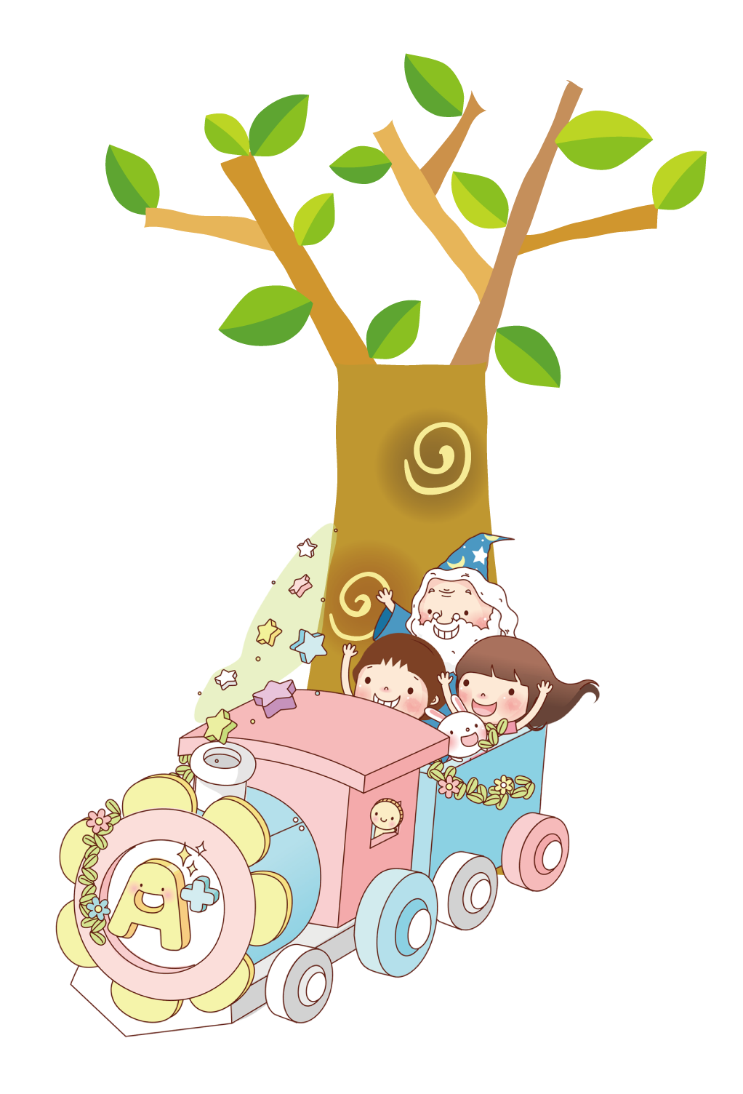

Khởi động

Slide 2




Gà con qua cầu

Slide 3

Đi
Qua
Đi
Qua
Đi
Qua
Đi
Qua

Slide 4
Câu Hỏi 1
9 + 6 =
A.15
C.12
B.13
D.14
Quay
Lại

Slide 5
Câu Hỏi 2
8 + 5 =
A.12
C.11
B.13
D.4
Quay
Lại

Slide 6
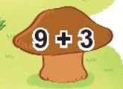
Câu Hỏi 3
A.13
C.12
B.11
D.14
Quay
Lại

Slide 7
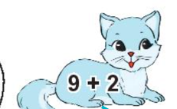
Câu Hỏi 4
D.12
C.14
B.10
A.11
Quay
Lại

Slide 8

Bài 12: Bảng cộng
(có nhớ) trong phạm vi 20.
Notes:
Thiết kế bởi: FB Hương Thảo - https://www.facebook.com/huongthaoGADT/

Slide 9

9 + 2 = 11
Bảng cộng
(có nhớ) trong phạm vi 20
9 + 3 = 12
8 + 3 = 11
9 + 4 = 13
8 + 4 = 12
7 + 4 = 11
9 + 5 = 14
8 + 5 = 13
7 + 5 = 12
6 + 5 = 11
9 + 6 = 15
8 + 5 = 14
7 + 6 = 13
6 + 6 = 12
5 + 6 = 11
9 + 7 = 16
8 + 6 = 15
7 + 7 = 14
6 + 7 = 13
5 + 7 = 12
4 + 7 = 11
9 + 8 = 17
8 + 8 = 16
7 + 8 = 15
6 + 8 = 14
5 + 8 = 13
4 + 8 = 12
3 + 8 = 11
9 + 9 = 18
8 + 9 = 17
7 + 9 = 16
6 + 9 = 15
5 + 9 = 14
4 + 9 = 13
3 + 9 = 12
2 + 9 = 11

Slide 10



Cuộc Đua
Kỳ Thú
2
Notes:
Thiết kế bởi: FB Hương Thảo - https://www.facebook.com/huongthaoGADT/

Slide 11
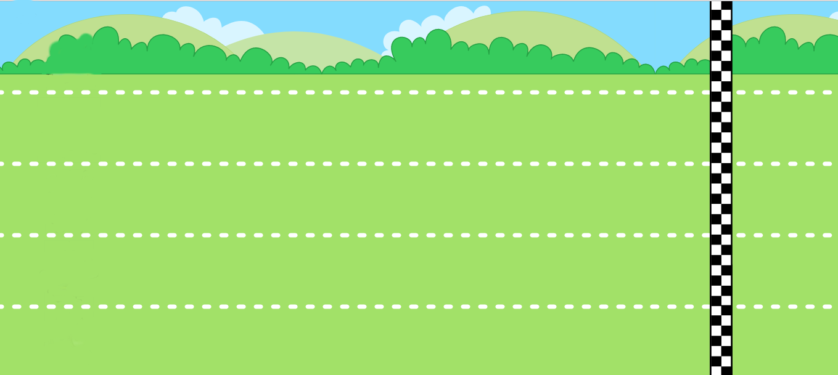


















CHÚC MỪNG
CHÚC MỪNG
CHÚC MỪNG
CHÚC MỪNG
Tiếp tục bài mới

Slide 12
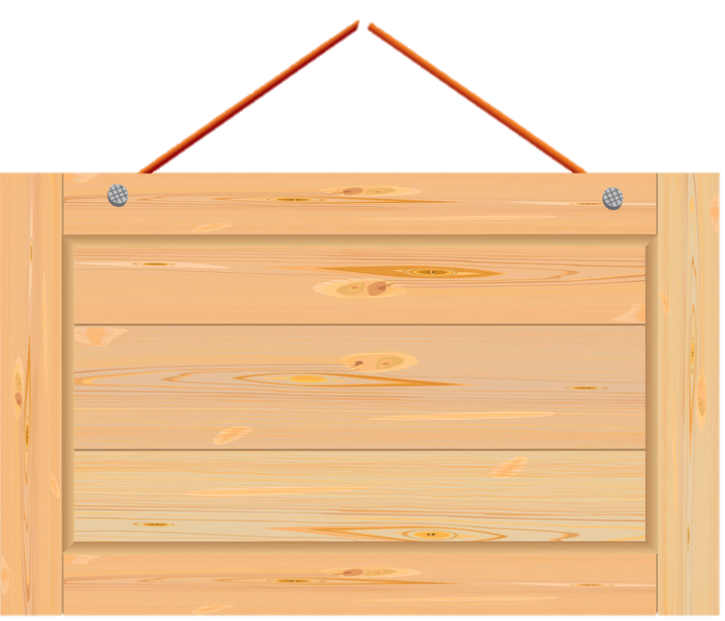



Đáp án: 11
6 + 5 =

Slide 13
Đáp án: 16
8 + 8 =

Slide 14
Đáp án: 13
9 + 4 =

Slide 15
Đáp án: 14
7 + 7 =

Slide 16
Đáp án: 16
7 + 9 =

Slide 17
Đáp án: 15
6 + 9 =

Slide 18
Đáp án: 11
8 + 3 =

Slide 19
Đáp án: 11
3 + 8 =

Slide 20
Đáp án: 13
7 + 6 =

Slide 21
Đáp án: 13
6 + 7 =

Slide 22
Đáp án: 14
9 + 5 =

Slide 23
Đáp án: 14
5 + 9 =

Slide 24
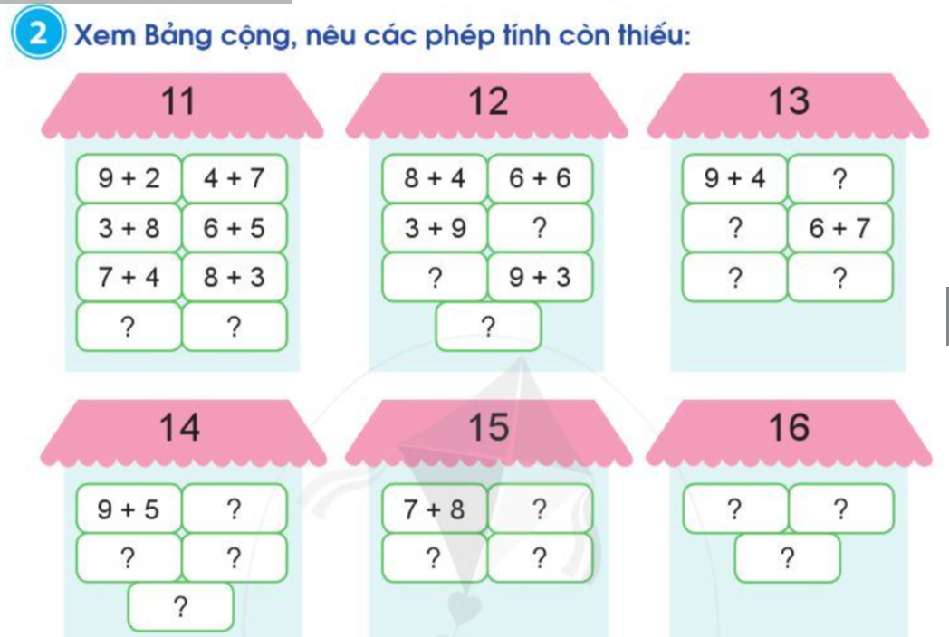
5 + 8
7 + 5
8 + 5
4 + 8
7 + 6
7 + 6
6 + 5
7 + 4
9 + 3
7 + 7
9 + 6
7 + 9
9 + 7
8 + 6
6 + 8
8 + 7
6 + 9
8 + 8
5 + 9

Slide 25

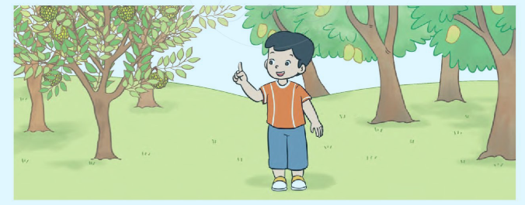

Vườn nhà Tùng có 7 cây na và 9 cây xoài. Hỏi vườn nhà Tùng có tất cả bao nhiêu cây na và cây xoài?
Muốn biết vườn nhà Tùng có tất cả bao nhiêu cây na và cây xoài ta dùng phép tính gì?
7
+
9
16
16

